Slide 1
剑鱼标讯
大数据创未来

Slide 2
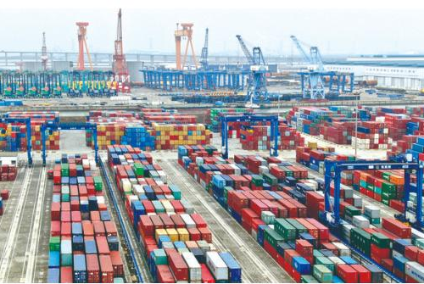
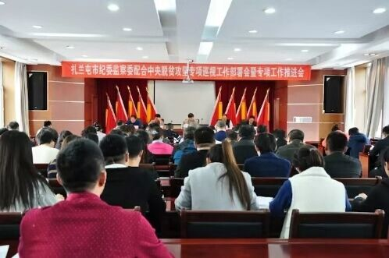
为政府部门、社会团体提供的数据服务
国家信息中心
宏观经济监控
重大政策落实情况跟踪
中国物流采购联合会
公共采购报告
某部委
政府投资项目执行情况检查
中国信息通信研究院
5G项目报告
政务云报告
市纪检监察委
工程领域项目数据

Slide 3
为多个行业领军企业提供服务
IT
金融
医疗
通讯
......

Slide 4
谢谢观看

